Slide 1
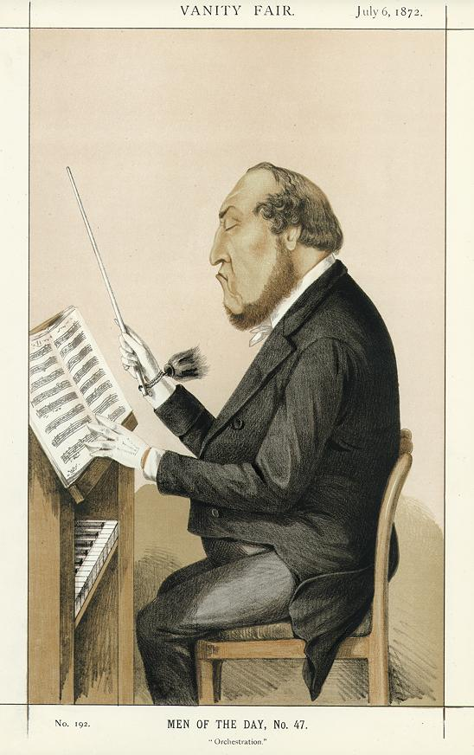
Контрапункт
Punctum contra punctum –
точка против точки –
соединение двух или нескольких мелодий

Slide 2
Полифония – вид многоголосия, в котором все голоса равноправны

Slide 3
Имитация – в переводе с латинского «подражание». Один голос «подражает» другому, повторяя тот же мотив, но чуть позже
Инвенция – в переводе с латинского «выдумка, изобретение». Так называют полифоническую пьесу, построенную на имитациях темы в разных голосах

